Slide 1



БЮДЖЕТ ДЛЯ ГРАЖДАН
к Решению
Совета депутатов городского округа Зарайск № 21/1 от 14.12.2023
«О бюджете городского округа Зарайск на 2024 год
и на плановый период 2025 и 2026 годов»
Notes:
Оригинальные шаблоны для презентаций: https://presentation-creation.ru/powerpoint-templates.html
Бесплатно и без регистрации.

Slide 2
Глоссарий
Бюджет – форма образования и расходования денежных средств, предназначенных для финансового обеспечения задач и функций государства и местного самоуправления
Доходы бюджета – поступающие в бюджет денежные средства, за
исключением средств, являющихся источниками финансирования дефицита бюджета
Расходы бюджета – выплачиваемые из бюджета денежные средства, за исключением средств, являющихся источниками финансирования дефицита бюджета
Дефицит бюджета – превышение расходов бюджета над его доходами
Профицит бюджета – превышение доходов бюджета над его расходами
Бюджетный процесс – деятельность органов государственной власти, органов
местного самоуправления и иных участников бюджетного процесса по составлению и рассмотрению проектов бюджетов, утверждению и исполнению бюджетов, контролю за их исполнением, осуществлению бюджетного учета, составлению, внешней проверке, рассмотрению и утверждению бюджетной отчетности

Slide 3
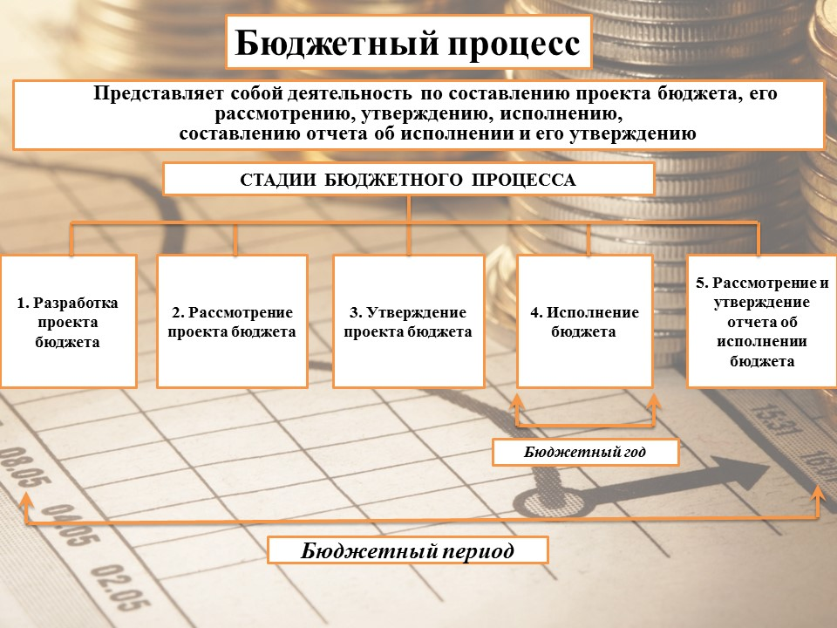

Slide 4



Основы формирования бюджета городского округа Зарайск на 2023 год и на плановый период 2024 и 2025 годов
Требования Бюджетного Кодекса Российской Федерации
Муниципальные программы городского Зарайск на
2023-2027 годы
Прогноз социально-экономического развития городского округа Зарайск на 2023-2027 годы
Основные направления бюджетной и налоговой политики городского округа Зарайск на 2023-2027 годы

Slide 5
Основные показатели социально-экономического развития городского округа Зарайск
Показатели | Ед. измерения | Отчет |  | План | 2024 год |  | 2025 год |  | 2026 год
 |  | 2021 | 2022 | 2023 | Прогноз вариант 1 (консервативный) | Прогноз вариант 2 (базовый) | Прогноз вариант 1 (консервативный) | Прогноз вариант 2 (базовый) | Прогноз вариант 1 (консервативный) | Прогноз вариант 2 (базовый)
1. Демографические показатели
Численность постоянного населения (на конец года) | человек | 36742 | 36534 | 36383 | 36289 | 36303 | 36218 | 36248 | 36146 | 36199
по численности постоянного населения, в том числе в возрасте:
до 3 лет | человек | 1098 | 1005 | 919 | 712 | 715 | 720 | 727 | 722 | 733
от 3 до 7 лет | человек | 2247 | 2055 | 1928 | 1891 | 1896 | 1754 | 1759 | 1625 | 1630
от 7 до 17 лет | человек | 4807 | 4842 | 4940 | 4896 | 4907 | 4824 | 4835 | 4705 | 4716
2. Промышленное производство
Объем отгруженных товаров собственного прозводства, выполненных работ и услуг собственными силами по промыленным видам деятельности по крупным и средним организациям (без организаций с численностью работающих менее 15 человек) | млн. руб. в ценах соответсвующих лет | 2125,7 | 3331,7 | 4825,5 | 4901,1 | 4914,5 | 4982,3 | 5027,6 | 5091,0 | 5165,8
3. Малое и среднее предпринимательство, включая микропредприятия
Число малых и средних предприятий, включая микропредприятия (на конец года) | единица | 155 | 161 | 153 | 152 | 154 | 153 | 157 | 156 | 163

Slide 6
Основные показатели социально-экономического развития городского округа Зарайск
4. Малое и среднее предпринимательство
Число малых и средних предпринимателей включая микропредприятия(на конец года) | Единица | 155 | 161 | 153 | 152 | 154 | 153 | 157 | 156 | 163
5. Строительство
Объем жилищного строительства | тыс. кв. м. общей площади | 21,84 | 27,46 | 16,00 | 16,00 | 16,50 | 16,00 | 17,00 | 16,50 | 18,00
Уровень обеспеченности населения жильем (на конец года) | кв.м. на человека | 26,56 | 27,50 | 28,37 | 28,88 | 28,88 | 29,38 | 29,40 | 29,90 | 29,93
6. Труд и заработная плата
Количество созданных рабочих мест | единица | 145 | 112 | 117 | 115 | 120 | 115 | 125 | 117 | 130
Численность официально зарегистрированных безработных на конец года | человек | 588 | 399 | 356 | 340 | 320 | 330 | 300 | 300 | 280
Фонд начисленной заработной платы всех работников | млн. рублей | 3772,2 | 3996,6 | 4057,8 | 4085,5 | 4209,3 | 4192,9 | 4390,3 | 4326,9 | 4587,9
Среднемесячная номинальная начисленная заработная плата работников (по полному кругу организаций) | рубль | 45360,8 | 50082,7 | 52434,5 | 53430,4 | 53504,4 | 54129,9 | 54346,2 | 55456 | 55797,6
Среднемесячная заработная плата отдельных категорий работников социальной сферы и науки и отношение средней заработной платы отдельных категорий работников социальной сферы и науки к среднемесячному доходу от трудовой деятельности по Московской области:

Slide 7
Основные показатели социально-экономического развития городского округа Зарайск
Образование
Среднемесячная номинальная начисленная заработная плата:
педагогических работников общеобразовательных организаций | рубль | 55435,7 | 61988,1 | 65831,3 | 66204,4 | 66756,1 | 69893,7 | 70869,8 | 73491,7 | 73075,2
педагогических работников дошкольных организаций | рубль | 53077,8 | 60013,5 | 63738,9 | 63738,9 | 64057,6 | 63738,9 | 64057,6 | 66101,3 | 66431,8
педагогических работников организаций дополнительного образования детей | рубль | 58736 | 65842,3 | 72454,6 | 72454,6 | 72816,9 | 72454,6 | 72816,9 | 76112,3 | 76492,9
Культура
Среднемесячная номинальная начисленная заработная плата работников муниципальных учреждений культуры | рубль | 51385,3 | 54323,3 | 62357,1 | 66204,4 | 66756,1 | 69893,7 | 70869,8 | 73491,7 | 75075,2
7. Торговля и услуги
Обеспеченность населения площадью торговых объектов | кв. метр на 1000 чел. | 1070,1 | 1132,7 | 1190,4 | 1257,7 | 1265,7 | 1266,1 | 1281,8 | 1274,1 | 1297,5
Площадь торговых объектов предприятий розничной торговли (на конец года) | тыс.кв.м. | 39,4 | 41,5 | 43,4 | 45,7 | 46,0 | 45,9 | 46,5 | 46,1 | 47,0
Оборот розничной торговли по крупным и средним организациям (без организаций с численностью работающих менее 15 человек)
в ценах соответствующих лет | млн.рублей | 2931,1 | 3246,4 | 3670,9 | 4070,3 | 4105,2 | 4495,7 | 4560,0 | 4993,8 | 5089,0
8. Образование
Общее образование:
Доля обучающихся в государственных (муниципальных) общеобразовательных организациях, занимающихся в во вторую смену | процент | 2,4 | 0,6 | 0,6 | 0,06 | - | - | - | - | -

Slide 8
Основные задачи и приоритеты бюджетной и налоговой политики городского округа Зарайск на 2024-2026 годы
Основные направления бюджетной, налоговой и долговой политики городского округа Зарайск Московской области на 2024 год и на плановый период 2025 и 2026 годов (далее – Основные направления) определены в соответствии со статьями 172 и 184.2 Бюджетного кодекса Российской Федерации, Посланием Президента Российской Федерации Федеральному собранию Российской Федерации от 21.02.2023 года, Указами Президента Российской Федерации от 07.05.2018 № 204 «О национальных целях и стратегических задачах развития Российской Федерации на период до 2024 года» и от 21.07.2020г. №474 «О национальных целях развития Российской Федерации на период до 2030 года», постановлением Совета Федерации Федерального Собрания РФ «О предложениях Совета Федерации Федерального Собрания РФ по Формированию концепции федерального бюджета на 2023 год и на плановый период 2024 и 2025 годов», Стратегией пространственного развития Российской Федерации на период до 2025года, утвержденной распоряжением Правительства Российской Федерации от 13.02.2019г. №207-р, Бюджетным прогнозом Московской области на долгосрочный период до 2028 года, Положением о бюджетном процессе в городском округе Зарайск Московской области, утвержденным решением Совета депутатов городского округа Зарайск Московской области от 25 мая 2023года № 12/3, а также с учетом прогноза социально-экономического развития городского округа Зарайск Московской области на 2024-2026 годы.
Целью Основных направлений бюджетной, налоговой и долговой политики на 2024 год и на плановый период 2025 и 2026 годов является определение условий, используемых при составлении проекта бюджета городского округа Зарайск Московской области на 2024 год и на плановый период 2025 и 2026 годов, подходов к его формированию, основных характеристик и прогнозируемых параметров бюджета городского округа Зарайск Московской области на 2024-2026 годы.

Slide 9
Основные задачи бюджетной и налоговой политики городского округа Зарайск на 2024-2026 годы
В городском округе Зарайск Московской области (далее- городской округ) основными приоритетами бюджетной, налоговой и долговой политики в сфере управления муниципальными финансами является обеспечение политики стабильности и бюджетной устойчивости, участие в реализации федеральных и национальных проектов, проведение политики накопления финансовых резервов для исключения возможных внешних воздействий на сбалансированность и устойчивость бюджета городского округа, проведение мониторинга качества управления муниципальными финансами, обеспечение открытости и прозрачности бюджетного процесса, эффективное управление муниципальным долгом.
Проведение предсказуемой и ответственной бюджетной политики обеспечит экономическую стабильность и необходимые условия для повышения эффективности деятельности органов местного самоуправления по обеспечению потребностей граждан и общества в муниципальных услугах на территории городского округа, увеличению их доступности и качества.

Slide 10
Основные задачи бюджетной и налоговой политики городского округа Зарайск на 2024-2026 годы
В 2022 году главной задачей единой экономической политики было содействие достижению национальных целей развития страны, а также укрепление положительных тенденций в сфере муниципальных финансов, что повлияло на сохранение устойчивой социально-экономической ситуации в городском округе.
Основные итоги реализации бюджетной , налоговой и долговой политики городского округа в 2022 году и 1 полугодии 2023 года:
вовлечены в хозяйственный оборот неиспользуемые объекты недвижимости и земельные участки, осуществляется муниципальный земельный контроль;
продолжается работа по повышению собираемости платежей в бюджет, претензионная работа с должниками перед бюджетом городского округа;
привлекаются в бюджет городского округа межбюджетные трансферты из федерального и областного бюджетов для софинансирования мероприятий муниципальных программ, направленных на жизнеобеспечение жителей городского округа;
сокращаются расходы бюджета городского округа на закупку товаров, работ и услуг для обеспечения муниципальных нужд при безусловном выполнении гарантированных социальных обязательств государства;
налажена практика подготовки и опубликования «бюджета для граждан», содержащего в доступной и понятной форме информацию о муниципальных финансах, показателях проекта бюджета городского округа и отчета о его исполнении.
Фактическое исполнение бюджета городского округа в 2022 году по доходам составило 3 242,7 млн. руб. или 99,0 процентов от плановых назначений, по расходам 3158,6 млн.руб. или 95,5% от плана, профицит бюджета по итогам года составил 84,1 млн.руб. Муниципальный долг на 1 января 2023 года составил 113 млн.руб., что составило 28,81% к годовому объему доходов без учета безвозмездных поступлений и поступлений по дополнительным нормативам.

Slide 11
Основные задачи бюджетной и налоговой политики городского округа Зарайск на 2024-2026 годы
В общем объеме доходов бюджета городского округа за 2022 год налоговые и неналоговые доходы составили 29,1 процента, безвозмездные поступления 70,9 процента.
К утвержденным бюджетным назначениям налоговые и неналоговые доходы 2022 года исполнены на 100,8 процента. Прирост фактических поступлений налоговых и неналоговых доходов от первоначально утвержденного бюджета составил 2,5 процента, в том числе : по налогу, взимаемому в связи с применением упрощенной системы налогообложения 10,7 процента, налогу на имущество физических лиц 5,8 процента.
В 1 полугодии 2023 года в бюджет городского округа поступили доходы в объеме 1581,5 млн.руб., в том числе налоговые и неналоговые доходы 422,8 млн.руб., что составляет 43,1 % от годовых бюджетных назначений.
Бюджет городского округа по расходам в 2023 году сформирован и исполнен на основе 19 муниципальных программ, что позволило более эффективно расходовать средства за счет выполнения количественных и качественных целевых показателей. Формирование бюджета на основе муниципальных программ позволяет гарантированно обеспечить финансовыми ресурсами действующие расходные обязательства, прозрачно и конкурентно распределять имеющиеся средства.
Расходы бюджета городского округа в 2022 году на выполнение муниципальных программ составили 3109,9 млн.руб. к общему объему расходов 2022 года или 98,5 %. По отношению к расходам 2021 года исполнение бюджета в 2022 году составило 103,0 процента.
88 % от общей суммы расходов составляют расходы на социальную сферу, сферу ЖКХ и национальную экономику, из них расходы на образование составили 36,1 % , расходы на жилищно-коммунальное хозяйство- 32,3 %, на национальную экономику- 8,4% , расходы на культуру- 6,2 %, расходы на физическую культуру и спорт -2,3 %, расходы на социальную политику- 2,8 % .
На 1.01.2023 года в городском округе Зарайск Московской области функционирует 38 муниципальных учреждений (в том числе 6 казенных, 24 бюджетных, 8 автономных учреждений), а также 7 органов местного самоуправления и муниципальных органов. В 2023 году в результате оптимизации по состоянию на 1 сентября 2023 года планируется содержание 27бюджетных и автономных учреждений, 6 казенных учреждений.

Slide 12
Основные задачи бюджетной и налоговой политики городского округа Зарайск на 2024-2026 годы
Долговая политика городского округа в 2022 году была направлена на снижение расходов на обслуживание муниципального долга, поддержание умеренной долговой нагрузки, обеспечение показателей долговой устойчивости на соответствующем уровне. Объем долговых обязательств городского округа составил в 2023 году, как и в 2022 году - 113 млн.руб., однако структура долгового портфеля различная:
Структура долгового портфеля 2022 2023
кредиты, привлеченные в коммерческих банках -11,5 %. 0%
бюджетные кредиты из бюджетов других уровней - 88,5 %. 100%
В 1 полугодии 2023 года бюджету муниципального образования предоставлен бюджетный кредит в объеме 23 млн.руб.

Slide 13
Основные параметры бюджета городского округа Зарайск на 2022-2026 годы
Показатели | Отчет 2022 г. (тыс. руб.) | План 2023 г. (тыс. руб.) | План (тыс. руб.)
 |  |  | 2024 г. | 2025 г. | 2026 г.
Доходы | 3 059 736,00 | 4 148 075,00 | 4 867 356,00 | 4 314 741,00 | 3 946 958,00
в т.ч. безвозмездные поступления из бюджетов других уровней | 2 133 209,00 | 3 202 209,00 | 3 890 330,00 | 3 284 247,00 | 2 860 920,00
Расходы | 3 158 603,00 | 4 383 285,00 | 4 867 356,00 | 4 233 296,00 | 3 805 567,00
Дефицит (-) / Профицит (+) | - 31 095,16 | -119 431,70 | 0 ,00 | - 22 500,00 | - 27 250,00
Муниципальный долг | 113 000,00 | 136 533,00 | 113 000,00 | 90 500,00 | 63 250,00

Slide 14
Структура доходов бюджета городского округа Зарайск на 2024 год

Slide 15
Информация об объеме и структуре налоговых и неналоговых доходов, а также межбюджетных трансфертах, поступающих в бюджет городского округа Зарайск Московской области 2022-2026 год

Slide 16
Информация об объеме и структуре налоговых и неналоговых доходов, а также межбюджетных трансфертах, поступающих в бюджет городского округа Зарайск Московской области 2022-2026 год

Slide 17
Доходы бюджета городского округа
Зарайск в 2023-2026 годах

Slide 18
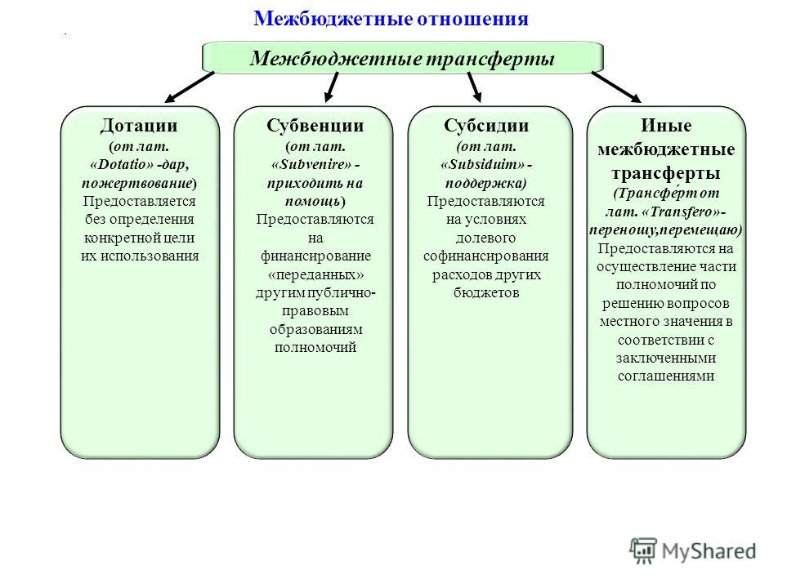
Межбюджетные трансферты, поступающие в бюджет городского округа Зарайск из бюджетов других уровней в 2023-2026 годах
Наименование | План на 2023 год | План на 2024 год | План на 2025 год | План на 2026 год
Безвозмездные поступления от других бюджетов бюджетной системы Российской Федерации | 3 255 914,00 | 3 217 826,00 | 2 923 126,00 | 2 108 747,00
в том числе:
дотации | 962 330,00 | 1 541 512,00 | 1 349 791,00 | 1 224 028,00
субсидии | 580 048,00 | 1 737 922,00 | 1 323 932,00 | 1 041 488,00
субвенции | 1 653 659,00 | 610 396,00 | 610 524,00 | 595 404,00
Иные | 120 104,00 | 500,00 | 0 | 0
Межбюджетные
трансферты

Slide 19

Удельный объем налоговых и неналоговых доходов бюджета городского округа Зарайск в расчете на душу населения 2024-2026 года
(тыс.рублей)
Виды доходов | Городской округ Зарайск | В сравнении с другими муниципальными образованиями Московской области 2024 год
 |  | Городской округ Коломна | Городской округ Серебренные Пруды | Городской округ Кашира | Городской округ Шатура | Городской округ Луховицы
Всего, в том числе | 624701 | 35640 | 69320 | 34870 | 62310 | 52490
Налоговые и неналоговые доходы (без отчислений НДФЛ по доп. нормативу) | 19302 | 18654 | 18951 | 15798 | 16582 | 25425
Безвозмездные поступления | 43168 | 16986 | 50369 | 19072 | 45728 | 27065

Slide 20
Перечень налоговых льгот и ставок по местным налогам в 2022-2026 годах
№ п/п | Ставка налога | Наименование налоговой льготы | Правовое основание | Факт за отчетный год (2022) | Оценка за текущий год (2023) | Прогноз на очередной год (2024) | Прогноз на первый год планового периода (2025) | Прогноз на второй год планового периода (2026)
1 |  | Налог на имущество физических лиц
1.1 | 0,1-2,0 процентов от кадастровой стоимости | Физические лица – члены многодетных семей в отношении одного объекта налогообложения каждого вида, по выбору налогоплательщика | Решение Совета Депутатов городского округа Зарайск Московской области №9/13 от 28 сентября 2017 года "О налоге на имущество физических лиц" п.3. | 0.2 | 0.2 | 0.2 | 0.2 | 0.2
2 |  | Земельный налог |  | 8.1 | 8.1 | 8.1 | 8.1 | 8.1
2.1 | 0,3-1,5 прцентов | Физические лица: Герои Советского Союза, Герои Российской Федерации, полные кавалеры ордена Славы; инвалиды 1 и 2 группы инвалидности; инвалиды с детства; ветераны и инвалиды Великой Отечественной войны, а также ветераны и инвалиды боевых действий; физические лица, имеющие право на получение социальной поддержки в соответствии с Законом Российской Федерации «О социальной защите граждан, подвергшихся воздействию радиации вследствие катастрофы на Чернобыльской АЭС» (в редакции Закона Российской Федерации от18 июня 1992 года №3061-1), в соответствии с Федеральным законом от 26 ноября 1998 года N 175-ФЗ «О социальной защите граждан Российской Федерации, подвергшихся воздействию радиации вследствие аварии в 1957 году на производственном объединении «Маяк» и сбросов радиоактивных отходов в реку «Теча» и в соответствии с Федеральным законом от 10 января 2002 года N 2-ФЗ «О социальных гарантиях гражданам, подвергшимся радиационному воздействию вследствие ядерных испытаний на Семипалатинском полигоне»; физические лица, принимавшие в составе подразделений особого риска непосредственное участие в испытаниях ядерного и термоядерного оружия, ликвидации аварий ядерных установок на средствах вооружения и военных объектах; физические лица, получивших или перенесшие лучевую болезнь или ставшие инвалидами в результате испытаний, учений и иных работ, связанных с любыми видами ядерных установок, включая ядерное оружие и космическую технику; Герои Социалистического Труда, полные кавалеры ордена Трудовой Славы; физические лица, награжденные медалью «За оборону Москвы»; физические лица, награжденные знаком «Жителю блокадного Ленинграда»; физические лица, бывшие несовершеннолетние узники концлагерей, гетто и других мест принудительного содержания, созданных фашистами и их союзниками в период Второй мировой войны; физические лица, члены многодетных семей, имеющие в собственности, постоянном (бессрочном) пользовании или пожизненном наследуемом владении земельные участки (одному из членов семьи), в отношении одного земельного участка на территории городского округа Зарайск Московской области (по выбору налогоплательщика), предназначенного для индивидуального жилищного строительства, личного подсобного хозяйства (строительства), садоводства и огородничества; малоимущим семьям (одному из членов семьи, по одному земельному участку) и малоимущим одиноко проживающим гражданам, имеющим в собственности постоянном (бессрочном) пользовании или пожизненном наследуемом владении земельные участки ,предназначенные для индивидуального жил. строительства, личного подсобного и дачного хозяйства (строительства) и среднедушевой доход которых ниже величины прожиточного минимума, установленный в Московской области на душу населения; пенсионерам, имеющим в собственности постоянном (бессрочном) пользовании или пожизненном наследуемом владении земельные участки и доход которых ниже двукратной величины прожиточного минимума, установленного в Московской области для пенсионеров | Решение Совета Депутатов городского округа Зарайск Московской области №9/14 от 28 сентября 2017 года "О земельном налоге" п.5. | 2 | 2 | 2 | 2 | 2

Slide 21
Перечень налоговых льгот и ставок по местным налогам в 2022-2026 годах
2.2 | 0,3-1,5 процентов | Юридические лица: Земельные участки общего пользования, занятые площадями, парками, скверами, автомобильными дорогами, внутриквартальными дорогами, тротуарами, пешеходными дорожками, проездами, пляжами, кладбищами, площадками ТБО, автостоянками, лесами, водными объектами и другими объектами, за исключением земельных участков, принадлежащих коммерческим организациям и физическим лицам на праве собственности, праве пост. пользования или праве пожизненного наследуемого владения; муниципальные и государственные учреждения Московской области, вид деятельности которых направлен на сопровождение процедуры оформления права муниципальной собственности и собственности Московской области на объекты недвижимости, включая земельные участки; государственные и муниципальные учреждения , финансируемые из бюджета городского округа Зарайск | Решение Совета Депутатов городского округа Зарайск Московской области №9/14 от 28 сентября 2017 года "О земельном налоге" п.5. | 6,1 | 6,1 | 6,1 | 6,1 | 6,1
 |  | ИТОГО налоговых льгот, предоставляемых в соответствии с решениями, принятыми органами местного самоуправления |  | 8.3 | 8,3 | 8,3 | 8,3 | 8,3

Slide 22
Объем выпадающих доходов в связи с предоставлением налоговых льгот в 2022 -2026 годах
(тыс. рублей)
№ п/п | Наименование налоговой льготы | Правовое основание | Факт 2022 года | План 2023 года | Прогноз на 2024 год | Прогноз на 2025 год | Прогноз на 2026 год
1 | Земельный налог
1.1 | льготы налогоплательщикам-организациям | Решение Совета Депутатов городского округа Зарайск Московской области №9/14 от 28 сентября 2017 года "О земельном налоге" п.5. | 6093,00 | 6093,00 | 6093,00 | 6093,00 | 6093,00
1.2. | льготы налогоплательщикам-физическим лицам | Решение Совета Депутатов городского округа Зарайск Московской области №9/14 от 28 сентября 2017 года "О земельном налоге" п.5. | 2016,00 | 2016,00 | 2016,00 | 2016,00 | 2016,00
2 | Налог на имущество физических лиц
2.1. | льготы налогоплательщикам-физическим лицам | Решение Совета Депутатов городского округа Зарайск Московской области №9/13 от 28 сентября 2017 года "О налоге на имущество физических лиц" п.3. | 237,00 | 237,00 | 237,00 | 237,00 | 237,00
 | ИТОГО налоговых льгот, предоставляемых в соответствии с решениями, принятыми органами местного самоуправления Московской области |  | 8346,00 | 8346,00 | 8346,00 | 8346,00 | 8346,00

Slide 23
Расходы бюджета в разрезе муниципальных программ городского округа Зарайск
Бюджет городского округа Зарайск на 2023-2025 годы сформирован на основе 19 муниципальных программ.
В 2024 году программная часть бюджета составит 99,7%
Наименование программ | 2022 год (отчет) | План 2023 | Прогноз 2024 год | Прогноз 2025 год | Прогноз 2026 год
Муниципальная программа «Здравоохранение »
Муниципальная программа "Культура » | 197,011 | 292,306 | 295,116 | 296,536 | 308,501
Муниципальная программа «Образование» | 958,870 | 1,006,252 | 1,044,570 | 1,041,538 | 1,049,315
Муниципальная программа «Социальная защита населения» | 83,564 | 36,758 | 119,875 | 34,437 | 35,070
Муниципальная программа «Спорт » | 72,995 | 66,560 | 71,168 | 75,000 | 78,500
Муниципальная программа «Развитие сельского хозяйства » | 8,632 | 9,387 | 9,250 | 10,027 | 9,668
Муниципальная программа"Экология и окружающая среда» | 22,947 | 115,281 | 143,818 | 140,593 | 184,652
Муниципальная программа «Безопасность и обеспечение жизнедеятельности населения» | 41,958 | 46,053 | 49,120 | 50,395 | 52,615
Муниципальная программа «Жилище» | 46,839 | 29,873 | 51,441 | 42,839 | 35,835
Муниципальная программа «Развитие инженерной инфраструктуры и энергоэффективности» | 238,915 | 55,175 | 449,295 | 541,432 | 587,599
Муниципальная программа «Предпринимательство » | 2,250 | 500 | 1,300 | 1,800 | 1,800
Муниципальная программа "Управление имуществом и муниципальными финансами " | 299,243 | 292,380 | 253,509 | 235,608 | 245,408
Муниципальная программа «Развитие институтов гражданского общества, повышение эффективности местного самоуправления и реализации молодежной политики » | 13,593 | 12,671 | 11,100 | 12,051 | 13,001
Муниципальная программа «Развитие и функционирование дорожно-транспортного комплекса» | 201,251 | 413,617 | 483,919 | 332,990 | 202,138
Муниципальная программа «Цифровое муниципальное образование» | 57,466 | 47,738 | 39,399 | 40,342 | 42,081
Муниципальная программа «Архитектура и градостроительство» | 494 | 498 | 0 | 0 | 0
Муниципальная программа «Формирование современной комфортной городской среды» | 758,128 | 1,363,513 | 612,444 | 517,901 | 435,356
Муниципальная программа «Строительство объектов социальной инфраструктуры» | 99,055 | 386,821 | 1,011,097 | 846,204 | 0
Муниципальная программа «Переселение граждан из аварийного жилищного фонда"» | 6,717 | 52 | 205,739 |  | 510,325
ИТОГО ПО МУНИЦИПАЛЬНЫМ ПРОГРАММАМ | 3,109,928 | 4,175,435 | 4,852,160 | 4,219,693 | 3,791,864

Slide 24
Приоритетные целевые показатели муниципальных программ
№ п/п | Наименование муниципальной программы, подпрограммы, показателя | Тип показателя | Единица измерения |  | Достигнутые значения показателя за 2023 год | Прогноз 2024 год | Прогноз 2025 год | Прогноз 2026 год
Муниципальная программа 01. Здравоохранение
1 | 2022 Диспансеризация взрослого населения Московской области (Доля взрослого населения, прошедшего диспансеризацию, от общего числа взрослого населения) | Приоритетный целевой (Рейтинг -45) |  | Процент | 120 | 120 | 120 | 120
2 | 2022 Количество застрахованного населения трудоспособного возраста на территории Московской области | Приоритетный целевой (Рейтинг -45) |  | Процент | 107 | 108 | 108 | 108
Подпрограмма 5. Финансовое обеспечение системы организации медицинской помощи
1 | 2022 Жилье – медикам, нуждающихся в обеспечении жильем | Отраслевой | Процент |  | 100 | 100 | 100 | 100

Slide 25
Приоритетные целевые показатели муниципальных программ
№ п/п | Наименование муниципальной программы, подпрограммы, показателя | Тип показателя | Единица измерения | Достигнутые значения показателя за 2023 год | Прогноз 2024 год | Прогноз 2025 год | Прогноз 2026 год
Муниципальная программа 02. Культура и туризм
Подпрограмма 1. Сохранение, использование, популяризация и государственная охрана объектов культурного наследия (памятников истории и культуры) народов Российской Федерации
4 | Количество объектов культурного наследия, находящихся в собственности муниципальных образований, по которым в текущем году разработана проектная документация | Отраслевой показатель | Единиц | 2 | 3 | 3 | 4
5 | Увеличение доли объектов культурного наследия, находящихся в собственности муниципального образования, по которым проведены работы по сохранению, в общем количестве объектов культурного наследия, находящихся в собственности муниципального образования, нуждающихся в указанных работах | Отраслевой | Процент | 73,33 | 73,33 | 73,33 | 80,00

Slide 26
Приоритетные целевые показатели муниципальных программ
№ п/п | Наименование муниципальной программы, подпрограммы, показателя | Тип показателя | Единица измерения | Достигнутые значения показателя за 2023 год | Прогноз 2024 год | Прогноз 2025 год | Прогноз 2026 год
Подпрограмма 3. Развитие библиотечного дела в Московской области
 | Обеспечение роста числа пользователей муниципальных библиотек Московской области | Отраслевой показатель | Единиц | 17549 | 17550 | 17551 | 17552
Подпрограмма 4. Развитие профессионального искусства, гастрольно-концертной и культурно-досуговой деятельности, кинематографии Московской области
 | Число посещений культурных мероприятий | Указ ПРФ от 04.02.2021 № 68 | Тысяча единиц | 534,884 | 712,661 | 831,438 | 1068,991
 | Соотношение средней заработной платы работников учреждений культуры к среднемесячной начисленной заработной плате наемных работников в организациях, у индивидуальных предпринимателей и физических лиц (среднемесячному доходу от трудовой деятельности) в Московской области | Указ ПРФ | Процент | 95,64 | 95,64 | 95,64 | 95,64

Slide 27
Приоритетные целевые показатели муниципальных программ
№ п/п | Наименование муниципальной программы, подпрограммы, показателя | Тип показателя | Единица измерения | Достигнутые значения показателя за 2023 год | Прогноз 2024 год | Прогноз 2025 год | Прогноз 2026 год
Муниципальная программа 03. «Образование»
Подпрограмма 1. Дошкольное образование
 | Доступность дошкольного образования для детей в возрасте от трех до семи лет | Указ президента РФ, Приоритетный показатель | Процент | 100 | 100 | 100 | 100
 | Количество отремонтированных дошкольных образовательных организаций | Обращение Губернатора МО, Приоритетный показатель | Штука | 0 | 1 | 0 | 0
 | Отношение средней заработной платы педагогических работников дошкольных образовательных организаций к средней заработной плате в общеобразовательных организациях в Московской области | Указ президента РФ, Приоритетный показатель | Процент | 100 | 101,9 | 101,9 | 100

Slide 28
Приоритетные целевые показатели муниципальных программ
№ п/п | Наименование муниципальной программы, подпрограммы, показателя | Тип показателя | Единица измерения | Достигнутые значения показателя за 2023 год | Прогноз 2024 год | Прогноз 2025 год | Прогноз 2026 год
Подпрограмма 2. Общее образование
 | Доля выпускников текущего года, набравших 250 баллов и более по 3 предметам, к общему количеству выпускников текущего года, сдававших ЕГЭ по 3 и более предметам, процент | Отраслевой показатель, Приоритетный показатель | Процент | 12,49 | 12,49 | 12,49 | 12,49
 | Количество отремонтированных общеобразовательных организаций | Обращение Губернатора МО, Приоритетный показатель | Штука | 0 | 0 | 0 | 0
 | Отношение средней заработной платы педагогических работников общеобразовательных организаций общего образования к среднемесячному доходу от трудовой деятельности | Указ президента, Приоритетный показатель | Процент | 100 | 100 | 100 | 100

Slide 29
Приоритетные целевые показатели муниципальных программ
№ п/п | Наименование муниципальной программы, подпрограммы, показателя | Тип показателя | Единица измерения | Достигнутые значения показателя за 2023 год | Прогноз 2024 год | Прогноз 2025 год | Прогноз 2026 год
Подпрограмма 3. Дополнительное образование, воспитание и психолого-социальное сопровождение детей
 | Отношение средней заработной платы педагогических работников организаций дополнительного образования детей к средней заработной плате учителей в Московской области | Указ Президента РФ, Приоритетный показатель | Процент | 100 | 100 | 100 | 100
Муниципальная программа 04. Социальная защита населения
 | Активное долголетие | Приоритетный показатель | Процент | 9,8 | 9,8 | 9,8 | 9,8
 | Уровень бедности | Приоритетный показатель, Указ ПРФ | Процент | 28,95 | 28,95 | 28,95 | 28,95

Slide 30
Приоритетные целевые показатели муниципальных программ
№ п/п | Наименование муниципальной программы, подпрограммы, показателя | Тип показателя | Единица измерения | Достигнутые значения показателя за 2023 год | Прогноз 2024 год | Прогноз 2025 год | Прогноз 2026 год
Подпрограмма 2. Доступная среда
 | Доля детей-инвалидов в возрасте от 1,5 года до 7 лет, охваченных дошкольным образованием, в общей численности детей-инвалидов такого возраста, процент | Приоритетный показатель | Процент | 100 | 100 | 100 | 100
 | Доля детей-инвалидов в возрасте от 5 до 18 лет, получающих дополнительное образование, в общей численности детей-инвалидов такого возраста, процент | Приоритетный показатель | Процент | 47,5 | 49,5 | 50 | 50
 | Доля детей-инвалидов, которым созданы условия для получения качественного начального общего, основного общего, среднего общего образования, в общей численности детей- инвалидов школьного возраста, процент | Приоритетный показатель | Процент | 100 | 100 | 100 | 100

Slide 31
Приоритетные целевые показатели муниципальных программ
№ п/п | Наименование муниципальной программы, подпрограммы, показателя |  | Тип показателя | Единица измерения | Достигнутые значения показателя за 2023 год | Прогноз 2024 год | Прогноз 2025 год | Прогноз 2026 год
Подпрограмма 3. Развитие системы отдыха и оздоровления детей
 | Доля детей, находящихся в трудной жизненной ситуации, охваченных отдыхом и оздоровлением, в общей численности детей в возрасте от 7 до 15 лет, находящихся в трудной жизненной ситуации, подлежащих оздоровлению | Приоритетный показатель |  | Процент | 70,9 | 70,9 | 70,9 | 70,9
 | Доля детей, охваченных отдыхом и оздоровлением, в общей численности детей в возрасте от 7 до 15 лет, подлежащих оздоровлению | Приоритетный показатель |  | Процент | 79,3 | 79,3 | 79,3 | 79,3
Подпрограмма 9. Развитие и поддержка социально ориентированных некоммерческих организаций
 | Количество СО НКО в сфере культуры, которым оказана поддержка органами местного самоуправления | Приоритетный показатель |  | единиц | 1 | 1 | 1 | 1
 | Количество СО НКО в сфере социальной защиты населения, которым оказана поддержка органами местного самоуправления | Приоритетный показатель |  | Единиц | 7 | 7 | 7 | 7

Slide 32
Приоритетные целевые показатели муниципальных программ
№ п/п | Наименование муниципальной программы, подпрограммы, показателя | Тип показателя | Единица измерения | Достигнутые значения показателя за 2023 год | Прогноз 2024 год | Прогноз 2025 год | Прогноз 2026 год
Муниципальная программа 05. «Спорт»
Подпрограмма 1. Развитие физической культуры и спорта
 | Доступные спортивные площадки. Доля спортивных площадок, управляемых в соответствии со стандартом их использования | Приоритетный показатель, Рейтинг-45 | Процент | 100 | 100 | 100 | 100
Муниципальная программа 06. Развитие сельского хозяйства
 | Индекс производства продукции сельского хозяйства в хозяйствах всех категорий (в сопоставимых ценах) к предыдущему году | Приоритетный, обращение Губернатора МО | Процент | 107,0 | 107,0 | 107,0 | 107,0
 | Доля сельского населения в общей численности населения | Соглашение с ФОИВ | Процент | 100,4 | 100,4 | 100,4 | 100,4

Slide 33
Приоритетные целевые показатели муниципальных программ
№ п/п | Наименование муниципальной программы, подпрограммы, показателя | Тип показателя | Единица измерения | Достигнутые значения показателя за 2023 год | Прогноз 2024 год | Прогноз 2025 год | Прогноз 2026 год
Муниципальная программа 07. Экология и окружающая среда
Подпрограмма 1. Охрана окружающей среды
 | Количество проведенных исследований состояния окружающей среды | Показатель госпрограммы | единиц | 4 | 4 | 4 | 4
 | Количество проведенных экологических мероприятий | Показатель госпрограммы | Единиц | 2 | 0 | 1 | 1

Slide 34
Приоритетные целевые показатели муниципальных программ
№ п/п | Наименование муниципальной программы, подпрограммы, показателя | Тип показателя | Единица измерения | Достигнутые значения показателя за 2023 год | Прогноз 2024 год | Прогноз 2025 год | Прогноз 2026 год
Муниципальная программа 08. Безопасность и обеспечение безопасности жизнедеятельности населения
Подпрограмма 1. Профилактика преступлений и иных правонарушений
 | Доля кладбищ, соответствующих требованиям Регионального стандарта | Приоритетный показатель, рейтинг-45 | процент | 35 | 40 | 45 | 55
 | Снижение общего количества преступлений, совершенных на территории муниципального образования, не менее чем на 3 % ежегодно | Приоритетный показатель | Количество | 392 | 380 | 369 | 358
Муниципальная программа 09. Жилище
подпрограмма 1. «Создание условий для жилищного строительства».

Slide 35
Приоритетные целевые показатели муниципальных программ
№ п/п | Наименование муниципальной программы, подпрограммы, показателя | Тип показателя | Единица измерения | Достигнутые значения показателя за 2023 год | Прогноз 2024 год | Прогноз 2025 год | Прогноз 2026 год
 | Объем жилищного строительства | Указ ПРФ от 04.02.2021 № 68 | Млн. кв. метров | 0,01535 | 0,01561 | 0,01462 | 0,016
 | Количество семей, улучшивших жилищные условия | Указ ПРФ от 04.02.2021 № 68 | Тысяч семей | 0,005 | 0,014 | 0,013 | 0,013
Муниципальная программа 11. Предпринимательство
Подпрограмма 1. Инвестиции
 | Количество созданных рабочих мест | Приоритетный показатель | Единица | 87 | 87 | 87 | 87

Slide 36
Приоритетные целевые показатели муниципальных программ
№ п/п | Наименование муниципальной программы, подпрограммы, показателя | Тип показателя | Единица измерения | Достигнутые значения показателя за 2023 год | Прогноз 2024 год | Прогноз 2025 год | Прогноз 2026 год
 | Объем инвестиций, привлеченных в основной капитал (без учета бюджетных инвестиций), на душу населения | Приоритетный показатель | Тыс.рублей | 10,14 | 10,14 | 10,14 | 10,14
 | Темп роста (индекс роста) физического объема инвестиций в основной капитал, за исключением инвестиций инфраструктурных монополий (федеральные проекты) и бюджетных ассигнований федерального бюджета | Приоритетный показатель | процент | 110 | 110 | 110 | 110
 | Увеличение среднемесячной заработной платы работников организаций, не относящихся к субъектам малого предпринимательства | Приоритетный показатель | процент | 111,28 | 111,28 | 111,28 | 111,28

Slide 37
Приоритетные целевые показатели муниципальных программ
№ п/п | Наименование муниципальной программы, подпрограммы, показателя | Тип показателя | Единица измерения | Достигнутые значения показателя за 2023 год | Прогноз 2024 год | Прогноз 2025 год | Прогноз 2026 год
Подпрограмма 3. Развитие малого и среднего предпринимательства
 | Доля среднесписочной численности работников (без внешних совместителей) малых и средних предприятий в среднесписочной численности работников (без внешних совместителей) всех предприятий и организаций | Приоритетный показатель | процент | 22 | 22 | 22 | 22
 | Количество вновь созданных субъектов малого и среднего бизнеса | Приоритетный показатель | единиц | 120 | 0 | 0 | 0
 | Количество самозанятых граждан,зафиксировавших свой статус, с учетом введения налогового режима длясамозанятых, нарастающим итогом | Приоритетный показатель | человек | 1332 | 0 | 0 | 0

Slide 38
Приоритетные целевые показатели муниципальных программ
№ п/п | Наименование муниципальной программы, подпрограммы, показателя | Тип показателя | Единица измерения | Достигнутые значения показателя за 2023 год | Прогноз 2024 год | Прогноз 2025 год | Прогноз 2026 год
Подпрограмма 4. Развитие потребительского рынка и услуг на территории муниципального образования Московской области
 | Доля обращений по вопросу защиты прав потребителей от общего количества поступивших обращений | Приоритетный показатель | процент | 0,99 | 0,99 | 0,99 | 0,99
 | Доля ОДС, соответствующих требованиям, нормам и стандартам действующего законодательства, от общего количества ОДС | Приоритетный показатель региональной программы | процент | 82,3 | 82,3 | 82,3 | 82,3
Муниципальная программа 12. Управление имуществом и муниципальными финансами
Подпрограмма 1. Развитие имущественного комплекса
 | Доля объектов недвижимого имущества, поставленных на ГКУ по результатам МЗК | Приоритетный показатель, рейтинг-45 | Процент | 65 | 65 | 65 | 65

Slide 39
Приоритетные целевые показатели муниципальных программ
№ п/п | Наименование муниципальной программы, подпрограммы, показателя | Тип показателя | Единица измерения | Достигнутые значения показателя за 2023 год | Прогноз 2024 год | Прогноз 2025 год | Прогноз 2026 год
 | Доля проведенных аукционов на право заключения договоров аренды земельных участков для субъектов малого и среднего предпринимательства к общему количеству таких торгов | Приоритетный показатель, рейтинг-45 | процент | 7 | 7 | 7 | 7
 | Исключение незаконных решений по земле | Приоритетный показатель, рейтинг-45 | штука | 0 | 0 | 0 | 0
 | Поступления доходов в бюджет муниципального образования от распоряжения земельными участками, государственная собственность на которые не разграничена | Приоритетный показатель, рейтинг-45 | процент | 88,75 | 88,75 | 88,75 | 88,75

Slide 40
Приоритетные целевые показатели муниципальных программ
№ п/п | Наименование муниципальной программы, подпрограммы, показателя | Тип показателя | Единица измерения | Достигнутые значения показателя за 2022 год | Прогноз 2023 год | Прогноз 2024 год | Прогноз 2025 год
Муниципальная прпограмма 13. Развитие институтов гражданского общества, повышение эффективности местного самоуправления и реализации молодежной политики
Подпрограмма 1. Развитие системы информирования населения о деятельности органов местного самоуправления Московской области, создание доступной современной медиасреды
 | Информирование населения в средствах массовой информации | Приоритетный показатель, рейтинг-45 | процент | 163,61 | 163,61 | 163,61 | 163,61
 | Уровень информированности населения в социальных сетях | Приоритетный показатель, рейтинг-45 | Балл | 4 | 4 | 4 | 4
Подпрограмма 4. Молодежь Подмосковья
 | Доля молодежи, задействованной в мероприятиях по вовлечению в творческую деятельность | Приоритетный показатель | Процент | 42 | 42 | 42 | 42
Муниципальная программа 14. Развитие и функционирование дорожно-транспортного комплекса
 | Соблюдение расписания на автобусных маршрутах | Обращение Губернатора МО | процент | 84,59 | 85 | 90 | 95

Slide 41
Приоритетные целевые показатели муниципальных программ
№ п/п | Наименование муниципальной программы, подпрограммы, показателя | Тип показателя | Единица измерения | Достигнутые значения показателя за 2023 год | Прогноз 2024 год | Прогноз 2025 год | Прогноз 2026 год
Подпрограмма 2. Дороги Подмосковья
 | Объёмы ввода в эксплуатацию после строительства и реконструкции автомобильных дорог общего пользования местного значения | Приоритетный показатель | Километр на погонный метр | 0 | 0 | 0 | 0
 | Ремонт (капитальный ремонт) сети автомобильных дорог общего пользования местного значения | Приоритетный показатель | Километров на тысячу квадратных метров | 2,254/19146 | 2,254/191496 | 2,254/191496 | 2,254/191496
Муниципальная программа 15. Цифровое муниципальной образование
Подпрограмма 1. Снижение административных барьеров, повышение качества и доступности предоставления государственных и муниципальных услуг, в том числе на базе многофункциональных центров предоставления государственных и муниципальных услуг, а также услуг почтовой связи

Slide 42
Приоритетные целевые показатели муниципальных программ
№ п/п | Наименование муниципальной программы, подпрограммы, показателя | Тип показателя | Единица измерения | Достигнутые значения показателя за 2023 год | Прогноз 2024 год | Прогноз 2025 год | Прогноз 2026 год
 | Доля граждан, имеющих доступ к получению государственных и муниципальных услуг по принципу «одного окна» по месту пребывания, в том числе в МФЦ | Указ | Процент | 100 | 100 | 100 | 100
 | Среднее время ожидания в очереди для получения государственных (муниципальных) услуг | Указ | Минута | 2,3 | 2,3 | 2,3 | 2,3
 | Уровень удовлетворенности граждан качеством предоставления государственных и муниципальных услуг | Приоритетный показатель | Процент | 99,3 | 99,3 | 99,3 | 99,3

Slide 43
Приоритетные целевые показатели муниципальных программ
№ п/п | Наименование муниципальной программы, подпрограммы, показателя | Тип показателя | Единица измерения | Достигнутые значения показателя за 2023 год | Прогноз 2024 год | Прогноз 2025 год | Прогноз 2026 год
 | Выполнение требований комфортности и доступности МФЦ | Приоритетный показатель | Процент | 100 | 100 | 100 | 100
Муниципальная программа 16. Архитектура и градостроительства
 | Количество ликвидированных самовольных, недостроенных и аварийных объектов на территории муниципального образования Московской области | Рейтинг-45 | Единиц | 6 | 6 | 6 | 6
Муниципальная программа 17. Формирование современной комфортной городской среды
Подпрограмма 1. Комфортная городская среда
 | Количество установленных детских игровых площадок | Рейтинг-45 | Единиц | 7 | 7 | 7 | 7

Slide 44
Приоритетные целевые показатели муниципальных программ
№ п/п | Наименование муниципальной программы, подпрограммы, показателя | Тип показателя | Единица измерения | Достигнутые значения показателя за 2023 год | Прогноз 2024 год | Прогноз 2025 год | Прогноз 2026 год
Подпрограмма 2. Благоустройство территорий
 | Площадь устраненных дефектов асфальтового покрытия дворовых территорий, в том числе проездов на дворовые территории, в том числе внутриквартальных проездов, в рамках проведения ямочного ремонта | Обращение Губернатора МО | Квадратный метр | 4431,4 | 4500 | 4500 | 4500
Подпрограмма 3. Создание условий для обеспечения комфортного проживания жителей в многоквартирных домах Московской области
 | Количество МКД, в которых проведен капитальный ремонт в рамках региональной программы | Обращение Губернатора МО | Единица | 45 | 45 | 45 | 45
 | Количество отремонтированных подъездов в МКД | Обращение Губернатора МО | Единица | 0 | 0 | 0 | 0

Slide 45
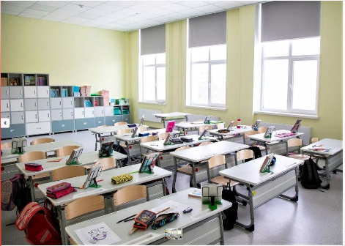
Информация об общественно значимых проектах, реализуемых на территории городского округа Зарайск в 2024-2026 годах (тыс.руб.)
Наименование проекта и место реализации | Срок ввода | План на 2024 год | План на 2025 год | План на 2026 год | Результаты от реализации проекта
Школа на 825 мест по адресу: Московская область, г.о. Зарайск, вблизи ул. Московская. | 2026 год | 1 011 096, 79 | 846 204,00 | 846204,00 | Повышение уровня жизни и обеспечение населения объектами социального назначения

Slide 46
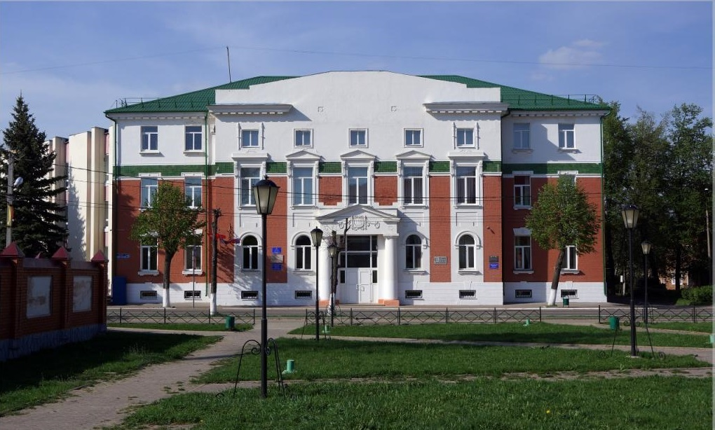
Контактная информация
«Бюджет для граждан»
подготовлен Финансовым управлением
администрации городского округа Зарайск Московской области
Финансовое управление Администрации городского округа Зарайск Московской области находится по адресу:
г. Зарайск, ул. Советская, д. 23
Телефон 8-49666-2-48-37, электронная почта zarfu@mail.ru
График работы: пн.-пт. С 8-00 до 17-00;
обед с 12-00 до 13-00
Личный прием граждан осуществляется согласно графику работы Финансового управления

